Slide 1
T.C.
KASTAMONU ÜNİVERSİTESİ
TAŞKÖPRÜ MYO
BİLGİSAYAR PROGRAMCILIĞI
Veri Tabanı - I
1. Bölüm
Öğr. Gör. Sevdanur GENÇ
sgenc@kastamonu.edu.tr
Kastamonu, 2020

Slide 2
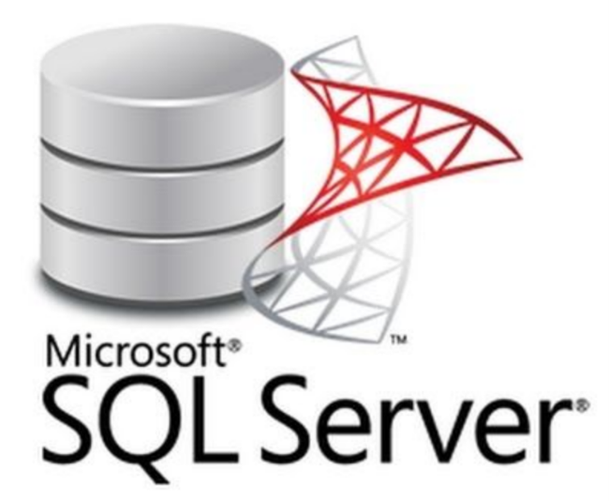
AJANDA
SQL SERVER’DA BİR VERİ TABANI..
SQL Server Sistem Veritabanları
Veritabanı Oluşturma
Veritabanı Silme
Veritabanı Secme

Slide 3
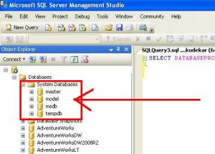
SQL SERVER’DA BİR VERİ TABANI..
SQL SERVER DA BİR VERİ TABANI OLUŞTURDUĞUNUZDA, TABLE, VİEW, STORED PROCEDURE, FUNCTİON VE TRİGGER GİBİ NESNELERİN KAPSAYAN BİR PAKET OLUŞTURULUR.
KULLANICILARIN OLUŞTURDUĞU VERİ TABANLARIN DIŞINDA SİSTEMİN KULLANDIĞI VERİ TABANLARI DA VARDIR.
SQL SERVER’DA İKİ TİP VERİ TABANI MEVCUTTUR.
  SYSTEM DATABASES (SİSTEM VERİTABANLARI)
  USER DATABASES (KULLANICI VERİTABANLARI)

Slide 4
SQL Server Sistem Veritabanları
SQL SERVER SUNUCUSUNUN BİZ KULLANICILARINA KENDİSİNİN OLUŞTURUP SAGLADIĞI VERİTABALARINA SİSTEM VERİTABANLARI ADI VERİLİR.
BAŞLICA SİSTEM VERİTABLARI 4 TANEDİR:
MASTER : SQL SERVER’IN STABİL ÇALIŞMASINI SAĞLAYAN NESNELERİN YER ALDIĞI İÇERİSİNDE SERVER – LEVEL BİLGİLERİNİ TUTAN VERİTABANIDIR. BU BÖLÜMDE YANLIŞ BİR VERİ SİLER YADA GÜNCELLERSEK SERVER’IMIZ ESKİSİ GİBİ ÇALIŞMAYABİLİR.
MODEL : BİR DATABASE TEMPLATE DİYEBİLİRİZ, SQL SERVER İÇERİSİNDE OLUŞAN HER YENİ DATABASE’İN STANDART DEFAULT DEĞERLERİ KULLANMASINI SAĞLAR
MSDB : ZAMANLANMIŞ GÖREVLERİN TUTULDUĞU VE BU GÖREVLERİN ZAMANINDA ÇALIŞMASIYLA İLGİLİ İŞLEMLERİN TUTULDUĞU VERİTABANIDIR. KISACASI SQL SERVER AGENT İLE BİRE BİR İLİŞKİSİ VARDIR.
TEMPDB : ÜZERİNDE ÇALIŞTIĞIMIZ DATABASELERİN GEÇİCİ BİLGİLERİNİN BULUNDUĞU VERİ TABANIDIR. SQL SERVER HER KAPANIP AÇILDIĞINDA TEKRAR CREATE EDİLİR YENİDEN OLUŞTURULUR.
BUNLARA EK OLARAK ;
  RESOURCE : SQL SERVER SİSTEM OBJELERİ TUTAN RESOURCE DB’Sİ BİR READ-ONLY DB DİR. SİSTEM OBJE LERİ FİZİKSEL OLARAK RESOURCE DB’DE TUTULURKEN MANTIKSAL OLARAK HER DB’NİN İÇERİSİNDE GÖSTERİLİR.
  RESOURCE’DA SYSTEM VERİTABANLARI ARASINA EKLENEBİLİR. BU VERİTABANLARI SUNUCUMUZUN ÇALIŞMASINI DENETİMİNİ VE İŞLEVSEL FAALİYETLERİNİ TAŞIYAN SORGULAR VE KODLAR İÇERDİĞİNDİNDEN DOLAYI KESİNLİKLE SİLİNMEMELİDİR.
Notes:
Master: SQL Server programını yönetmek için oluşturulmuş çekirdek veritabanı olarak nitelendirebiliriz. Oturum açma, hesap giriş çıkış işlemleri gibi bilgilerini de tutmaktadır. Ayrıca master veritabanı diğer tüm veritabanlarının varlığı ve konumu gibi bilgilerin tutulması görevini de üstlenir. Master veritabanı üzerinde hasar oluşması durumunda diğer veritabanlarını ve SQL Server bundan etkilenecektir.
Model: SQL Server üzerinde veritabanı yeni bir veritabanı oluşturulurken model veri tabanını örnek alır. Model üzerinde yapılacak bir değişiklik ile sonradan oluşturulacak olan veritabanları üzerinde de bu değişikliğin geçerli olacağı unutulmamalıdır.
MSDB: Farklı hizmetler hakkında yapılandırma verilerini tutmaktadır. Örn: SQL Server Agent, Database Mail, and Service Broker. Bu veritabanı üzerindeki bilgilerin değiştirilmesi durumunda SQL Serverın kullandığı bu hizmetler olumsuz olarak etkilenecektir.
Tempdb: Kullanıcılar tarafından oluşturulan geçici tabloarı ve karmaşık sql sorgu sonuçlarını tutmak için kullanılır. Geçici olan her değişkenin tutulduğu veri tabanı olarak düşünülebilir. SQL Server yeniden başlatıldığında Tempdb üzerindeki değişken tablo ve değişkenlerin kaldırıldığını unutmamak gerekir.
Resource: Kaynak veritabanı, SQL Server’da bulunan tüm sistem nesnelerini içeren salt okunur bir veritabanında bulunur. SQL Server sistem nesneleri, örneğin sys.objects, Kaynak veritabanında fiziksel olarak kalıcıdır, ancak mantıksal olarak her veritabanının sys şemasında görünürler. Kaynak veritabanında kullanıcı verileri veya kullanıcı meta verileri bulunmamaktadır.

Slide 5
Veritabanı Oluşturma
VERİ TABANI OLUŞTURMA YETKİSİNE SAHİP KULLANICILAR TARAFINDAN OLUŞTURULURLAR.
KULLANIMI : CREATE DATABASE <VERİTABANIADI>
ÖRNEK : CREATE DATABASE KUTUPHANE

Slide 6
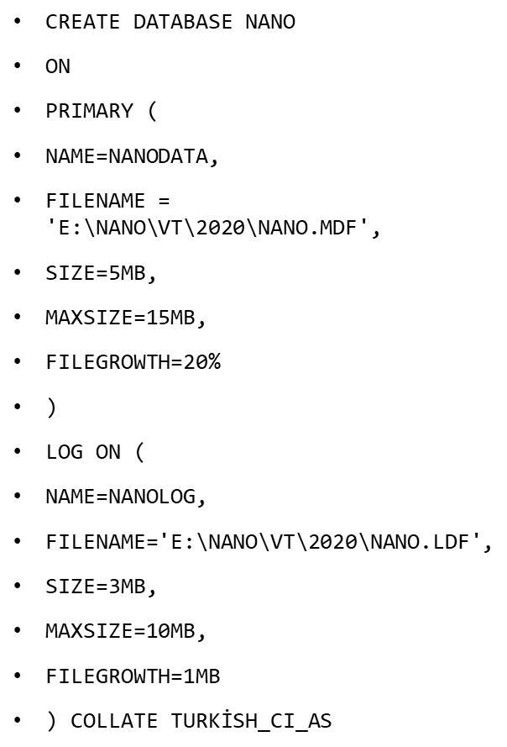
Veritabanı Oluşturma
CREATE DATABASE <VERİTABANI_ADI>
ON
PRIMARY ( NAME=<VERİTABANI_TAKMA_ADI>,
FILENAME = <FİZİKSEL_DOSYA_YOLU>
SIZE=<DOSYA_BOYUTU>,
MAXSIZE=<MAK_DOSYA_BOYUTU>,
FILEGROWTH=<DOSYA_ARTIM_MİKTARI>)
LOG ON (NAME=<LOG_TAKMA_ADI>,
FILENAME=<LOG_FİZİKSEL_YOLU>,
SIZE=<DOSYA_BOYUTU>,
MAXSIZE=<MAK_DOSYA_BOYUTU>,
FILEGROWTH=<DOSYA_ARTIM_MİKTARI>)
COLLATE <DİL_SETİ>

Slide 7
Veritabanı Oluşturma
CREATE DATABASE : YENI BİR VERİ TABANI OLUŞTURACAĞIMIZI İFADE ETTİK.
PRIMARY : BİR VERİTABANI OLUŞTURULURKEN BAŞLANGIÇ GEREKLİ NESNELERİN OLUŞTURULMASI İÇİN YAZILMASI ZORUNLUDUR.
NAME : DOSYA SİSTEMİ İÇİNDE VERİLEN BİR TAKMA AD. İŞLETİM SİSTEMİ TARAFINDAN DA BU İSİMLE TANINIR.
FILENAME : İŞLETİM SİSTEMİ ÜZERİNDE SAKLANACAK DOSYANIN ADINI VE YOLUNU İFADE EDER.
SIZE : DOSYANIN BAŞLANGIÇ BOYUNU BELİRTİR. GİRİLEN SAYININ BİRİMİ BELİRTİLMEZSE MB OLARAK ALINIR. GB, KB GİBİ DEĞERLERİ VERMEK DE MÜMKÜNDÜR. BİR VERİ TABANI OLUŞTURULURKEN LOG DOSYANININ DA BU DEĞERE UYGUN VERİLMESİ ÖNERİLİR. LOG DOSYASI VERİ TABANININ %25 İLE %10 ARASINDA BİR DEĞER OLMASI ÖNERİLİR.
MAXSIZE : DOSYANIN EN FAZLA NE KADAR BÜYÜYECEĞİNİ BELİRTMEK İÇİN KULLANILIR.
FILEGROWTH : VERİ TABANI DOSYASI BAŞLANGIÇ DEĞERİ DOLDUĞUNDA NE KADAR ARTTIRILACAĞINI BELİRTMEK İÇİN KULLANILIR. % ORANI BELİRTEREK BÜYÜMENİN ORANTISAL OLARAK VERİLMESİ MÜMKÜNDÜR.
LOG ON : TRANSACTİON LOG DOSYASI İÇİN GEREKLİ TANIMLAMALARI İFADE EDER. LOG DOSYASI DA BİR VERİ TABANI OLDUĞU İÇİN YUKARIDAKİ TANIMLAMALAR BU VERİ TABANI DOSYASI İÇİN DE GEÇERLİDİR.
COLLATE : VERİ TABANININ HANGİ DİL SETİNDE TANIMLANACAĞINI BELİRTMEK İÇİN KULLANILIR. TÜRKÇE DİL SETİ İÇİN TURKİSH_CI_AS KULLANILIR. ZORUNLU DEĞİLDİR. GİRİLMEMESİ DURUMUNDA SQL SERVER HANGİ DİL SUNUCUDA ÇALIŞIYORSA VARSAYILAN O DEĞERİ ALACAKTIR. TÜRKÇE HİZMET VEREN BİR SUNUCUDA HER HANGİ BİR SORUN ÇIKMAYACAKTIR.

Slide 8
Veritabanı Oluşturma
ÖRNEK UYGULAMA:
NANO ADINDA BİR VERİ TABANININ 100MB BAŞLANGIÇ DEĞERİ OLSUN. VERİ TABANI DOLULUK SEVİYESİNE ULAŞTIĞINDA %10 KADAR DEĞERİNİ ARTTIRSIN. VERİ TABANININ DEĞERİ EN FAZLA 750MB KADAR ATTIRILABİLİR OLSUN. VERİ TABANI BİLGİSAYARDA C DİSKİNE KAYDEDİLSİN. BU ŞARTLARA UYGUN VERİ TABANI DOSYASINI OLUŞTURAN KODLARI YAZINIZ.
CREATE DATABASE NANO
ON
PRIMARY (
NAME= NANO DATA,
FILENAME = 'C:\ NANO.MDF',
SIZE=100MB,
MAXSIZE=750MB,
FILEGROWTH=10%
)
LOG ON (
NAME= NANO LOG,
FILENAME='C:\ NANO.LDF',
SIZE=25MB,
MAXSIZE=150MB,
FILEGROWTH=2MB
)

Slide 9
Veritabanı Silme
T-SQL DİLİNDE VERİTABANI SİLMEK İÇİN ŞU KOD KULLANILIR.
KULLANIMI : DROP DATABASE VERİTABANI_ADI
VERİTABANI_ADI İLE BELİRTTİĞİMİZ YERE SİLMEK İSTEDİĞİMİZ VERİTABANININ ADINI YAZIYOR.
BURADA DİKKAT ETMEMİZ GEREKEN İSE VERİTABANININ KULLANIMDA OLMAMASI GEREKTİĞİDİR.
DİĞER UNUTULMAMASI GEREKEN NOKTA İSE SİLİNEN VERİTABANINI GERİ GETİRMENİZ MÜMKÜN DEĞİL BU İŞLEMDEN EMİN OLMADAN SİLME KOMUTUNU ÇALIŞTIRMAYIN.
USE MASTER
DROP DATABASE KUTUPHANE
KODU ÇALIŞTIRDIĞIMIZDA ÖNCE KULLANILAN VERİTABANINI SQL SERVERIN SİSTEM VERİTABANLARINDAN OLAN MASTER VERİTABANI YAPAR VE KUTUPHANE İSİMLİ VERİTABANI SİLER.

Slide 10
Veritabanı Seçme
Sql de kullanılmak istenilen veritabanını değiştirmek için ekranın sol üst köşesinde bulunan açılan kutudan seçim yapılır. Bir seçim yapılmadığında genellikle master veritabanı kullanımdadır. Ornek olarak kutudan kutuphane secilebilir. Bu işlem bir kod ile yapmak istersek use komutunu kullanılırız. Use komutundan sonra veritabanının adını yazmak yeterlidir.
Kullanımı : Use Kutuphane
Örnek :
CREATE DATABASE DENEME
GO
USE DENEME
CREATE TABLE TEST(
ID INT,
AD VARCHAR(20))
USE MASTER
DROP DATABASE DENEME

Slide 11
KEYİFLİ ÇALIŞMALAR...

